Slide 1
LES NUAGES

Slide 2
SOMMAIRE
02
Quels sont les différents types de nuages ?
01
De quoi est composé un nuage ?
03
Comment se forment les nuages ?

Slide 3
DE QUOI EST COMPOSÉ UN NUAGE ?
Eau : 0,5 g/m3 à 5 g/m3
Processus simplifié : vapeur d’eau saturation air froid formation nuage
Composition :
Masse d’air froid
Noyau de condensation
Noyau de cristallisation

Slide 4
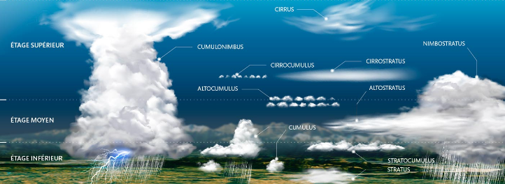
QUELS SONT LES DIFFÉRENTS TYPES DE NUAGES ?
Catégories de formes
Catégories d’altitude
En couches
En boule
- Jusqu’à 2 km
- De 2 à 5 km
- Plus de 5 km

Slide 5
COMMENT SE FORMENT LES NUAGES ?
CONVECTION
SOULÈVEMENT FRONTAL
🤼
Réchauffement par le soleil > monte > saturation
Air froid contre air chaud > soulèvement > saturation
REFROIDISSEMENT
À LA BASE
SOULÈVEMENT OROGRAPHIQUE
Air froid au sol > saturation > brume
Air contre relief > soulèvement > saturation

Slide 6
Et maintenant, des photos de nuages.

Slide 7
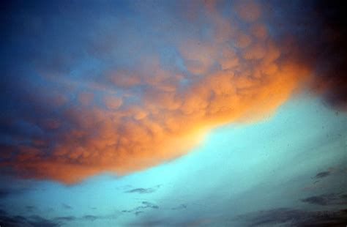
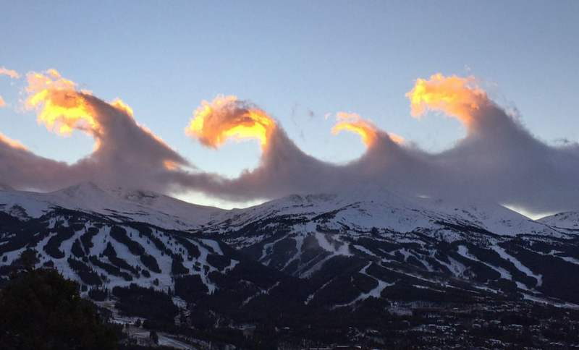
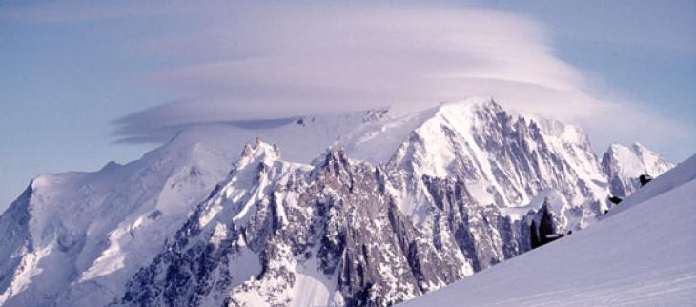

Slide 8
